Slide 1
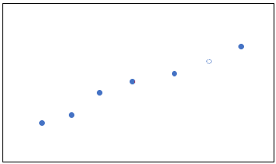
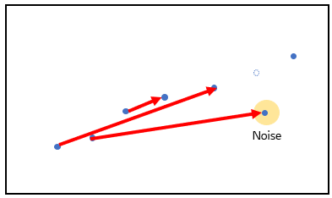









발명제안서
소속 | Touch SW팀 | 발명자 | 임양빈, 이헌
발명의 명칭 | RANSAC 알고리즘에 기반한 직선 Drawing Jitter 개선
구분 | 선행기술(국가_특허번호)_회사이름 | 본 발명
도면
발명 내용 | 구성 및 작용 - Least square method로 현재 좌표의 벡터를 예측하여 터치 좌표의 지터를 감소시키는 기술 - 예측된 벡터에 현재 좌표의 이동 벡터를 정사영하여 발생된 좌표를 현재 좌표와 가중치 합을 통해 지터를 감소 2. 선행기술의 문제점 - 노이즈로 인한 아웃라이어 좌표 발생 시 예측 벡터의 정확성이 많이 떨어짐 | 1. 해결과제 및 해결수단 - Noise robust한 벡터 예측 기술 필요 - RANSAC Algorithm을 적용해서 여러 벡터들 중에서 가장 정확한 벡터를 찾아냄 2. 본 발명의 효과 - Noise robust한 예측 벡터를 반환하여 직선의 경우에서 Drawing Jitter 개선
Noise 가 없을 경우 예측 벡터
$$P_{0}$$
$$P_{2}$$
$$P_{0}$$
$$P_{2}$$
$$P_{3}$$
$$P_{3}$$
$$P_{4}$$
$$P_{1}$$
$$P_{4}$$
$$P_{1}$$
$$P_{5}$$
Noise 가 있을 경우 예측 벡터
$$P_{5}$$
$$P_{6}$$
Noise
$$P_{6}$$
여러 예측벡터 생성
Notes:
이전 시기
이전 조직(인원) 1차 이동조직, 2차 이동조직, 서울/대전 구분한 조직 기재
최종에는 서울/대전에서 근무하는 조직현황 볼 수있게 장표 작성.
토탈 비용(투자, 비용)

Slide 2
Block Diagram
MCU
Sensing Raw Data
Get Intensity Data
Panel
Host
Labeling
SRIC
Finger Separation
Calculate Coordinate
Raw data
Touch data
Coordinate Tracking
Coordinate Correction
Coordinate Smoothing
Push Interpolation Touch Event
Push Real Touch Event

Slide 3
Coordinate Correction
Coordinate Correction
Tracking된 이전 좌표들의 이동 벡터를 예측하여 터치 좌표의 지터를 감소시키는 기술
예측 벡터의 정확도에 따라 지터 감소 효과가 결정됨
본 발명에서는 예측 벡터의 정확도를 높이기 위해 RANSAC algorithm을 적용
P0
(현재 좌표)
예측 벡터
P0’
(예측 좌표)
P1
Data set
P4
P2
P3
P6
P5
P8
P7

Slide 4
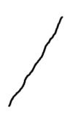
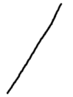

RANSAC Algorithm
저장거리
DATASET
DATASET
• 좌표가 입력될 때마다 dataset에 좌표 저장
• 좌표가 밀집된 곳에서 정확도 ↓
• 알고리즘 수행 시간 증가
• 좌표 간 거리가 일정 거리 이상일 때 dataset에 좌표 저장
• 좌표가 밀집된 곳에서도 정확도 ↑
• 알고리즘 수행 시간 감소

Slide 5
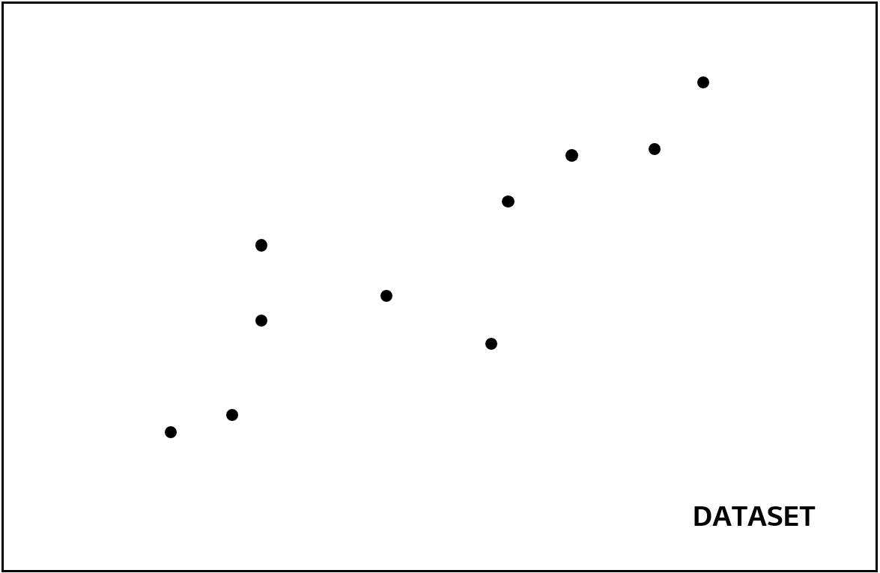
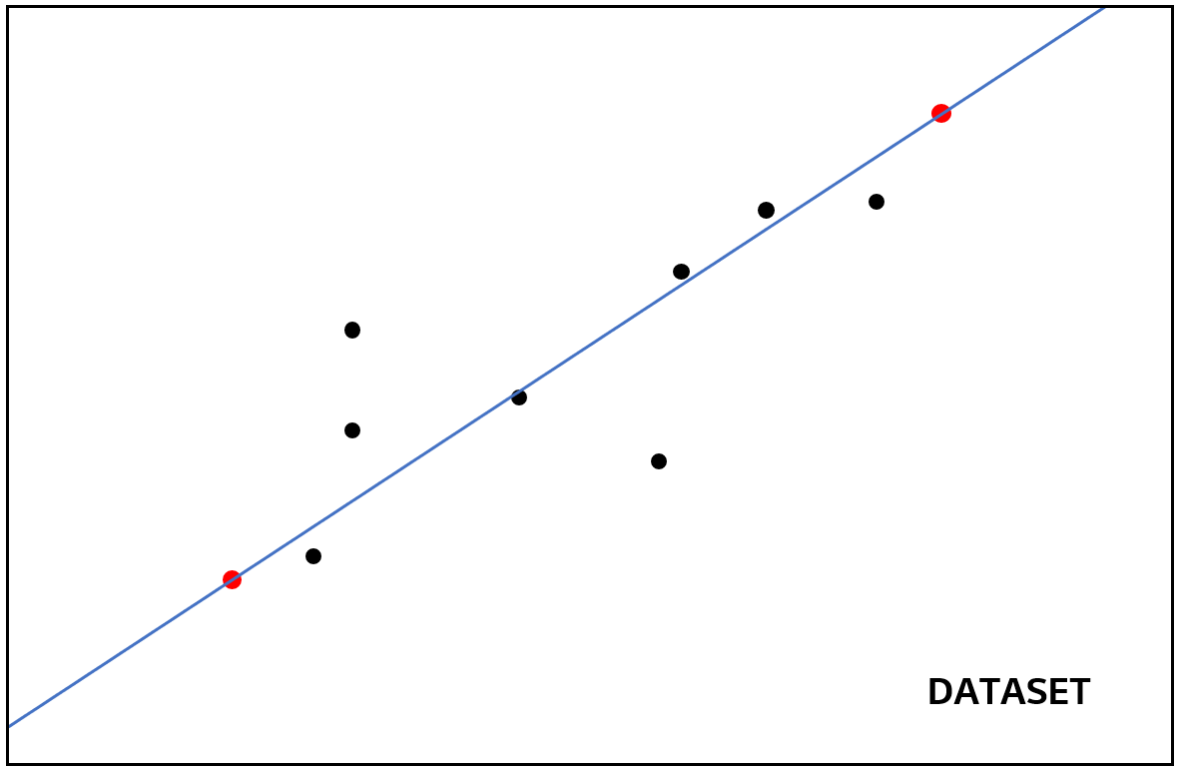
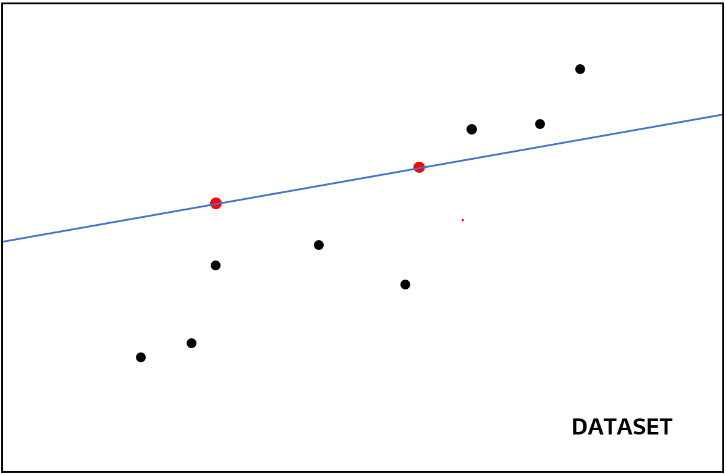
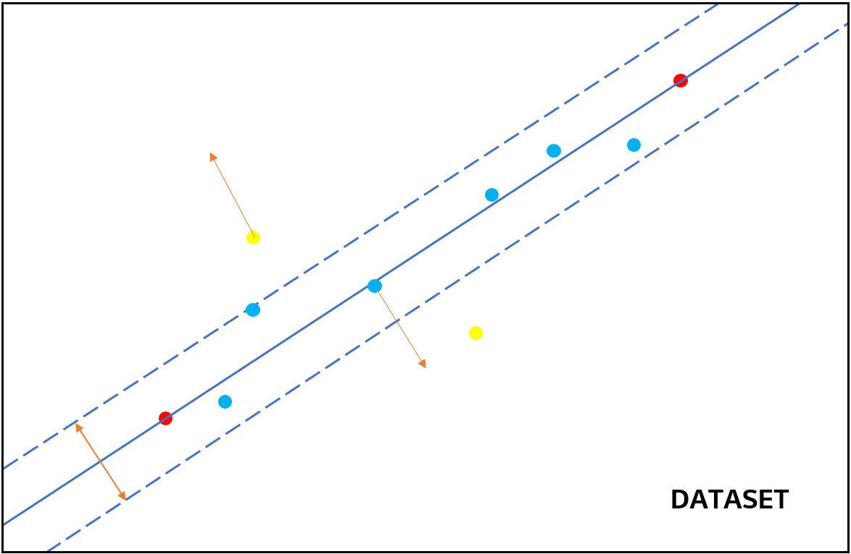
RANSAC Algorithm
Step 1
Step 2
DATASET에 저장된 좌표들로 벡터를 생성
Step 4
Step 3
outlier
inlier
threshold
다른 두 좌표를 이용해 다시 벡터를 만들고
step 3 과정을 반복 수행
- 여러 벡터를 만들고 나서 가장 많은 inlier를 포함한
벡터 반환
Threshold 내에 있는 좌표들은 inlier 처리함
Inlier의 개수 및 벡터와 inlier들 간 거리의 총 합을 저장

Slide 6
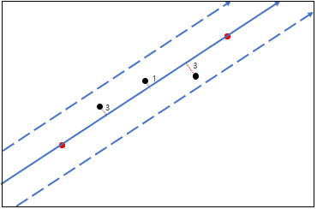
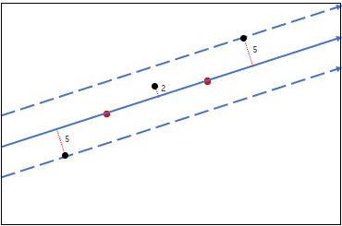
RANSAC Algorithm( Inlier의 개수가 같은 경우)
그림1
그림2
그림1 과 그림2는 같은 inlier의 수를 가지고 있음
더 정확한 벡터를 반환하기 위해서 “직선과 inlier 간 거리의 총 합(error)”을 비교하는 방식 적용
그림1은 error가 7, 그림2는 error가 12 이므로. 그림1의 벡터를 반환

Slide 7
Flow chart
Input touch coordinate
P1 : 가장 최근에 저장된 data set의 좌표
P0 : 입력받은 현재 좌표
Dataset is empty?
Distance(P1,P0)>
Dataset threshold
Update dataset
NO
YES
YES
NO
Dataset의 좌표 수 < 2
Dataset에서 임의의 두 좌표 선택
Update dataset
YES
NO
직선 생성
이전 프레임에서 사용한 적합직선을 사용
Dataset 좌표들 중 직선과의 거리가 임계 값 이하인 inliner 개수 카운팅 및 거리의 총합(error_sum) 계산
직선을 만들 수 있는 조합이 남아있는지?
YES
NO
Inliner 개수가 가장 많은 직선을 적합직선으로 선택
적합직선의 수 > 1
NO
YES
적합직선 위에 있는 현재 좌표와 가장 가까운 지점을 예측좌표로 사용
적합직선 중 error_sum이 가장 작은 직선을 최종 적합직선으로 선택
Next step

